Slide 1
Centralet elektrike
Sistemet teknologjike ku prodhohet energjia elektrike, quhet centrale elektrike

Slide 2
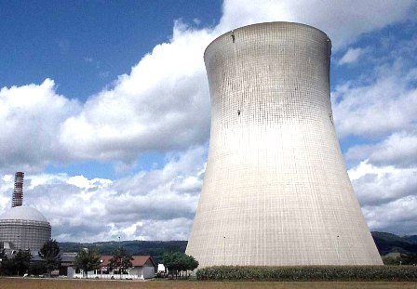
Termocentralet

Slide 3
Hyrje
Në termocentrale si lëndë djegëse përdoret thëngjilli, vajguri ose gazi natyror. Në fillim si lëndë djegëse është përdorur vajguri por me rritjen e konsumimit të benzinës për automobila por me rritjen e çmimit kjo doli nga përdorimi, kurse sot përdorim të madh ka gazi natyror sepse prodhimi i dioksidit të sulfurit, shirave acidike dhe trajtimi i hirit nuk shfaqin problem dhe për ambientin është shumë më mirë

Slide 4
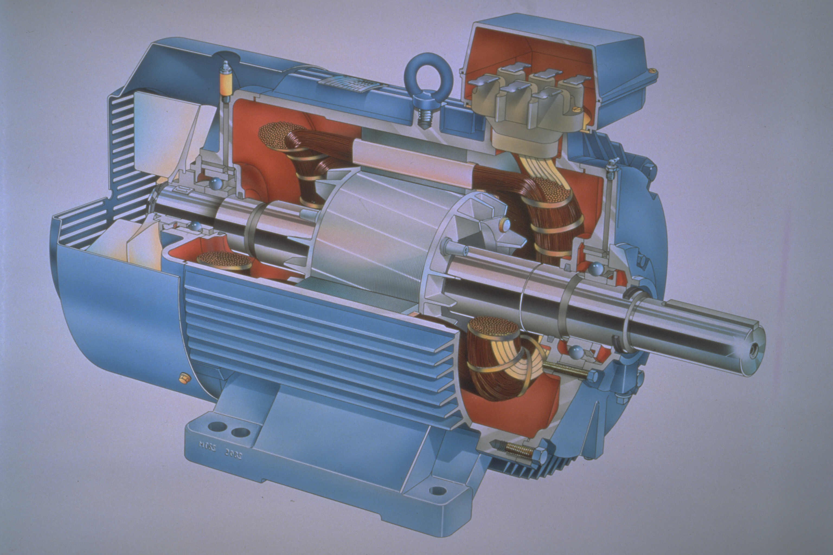
Gjeneratori elektrik

Slide 5
.
Gjeneratori dhe turbine janë të montuara në një bazament dhe janë të lidhura në një bosht. Statori I gjeneratorit e ka bërthamën nga fletat e çelikut me lugje. Mbështjellat trefazore janë të vendosura në këto lugje. Te gjeneratorët e mëdhenj mbështjellat janë të lidhura yll (Y). Mbështjellat janë nga shufrat e bakrit të izoluara me mika. Zakonisht në termocentralet përdoren gjeneratorët me rotor cilindrik, me shpejtësi të madhe, të cilët quhen turbogjenerator. Rotori cilindrik është nga çeliku me lugje.

Slide 6
.
. Thuprat e izoluara të bakrit vendosen në lugjet duke formuar dredhat, të cilat furnizohen me rrymë të vazhduar të ngacmuesit. Sipërfaqet pa lugje formojnë polet. Principi i punës së gjeneratori është rryma e vazhduar në rotor gjeneron fushën magnetike. Turbina e rrotullon rotorin dhe fushën magnetike. Fusha rrotulluese indukon tension në mbështjellat trefazore të statorit. Hidrogjeneratorët kanë rotorin me pole të theksuara. Ky rotor i ka polet me mbështjellat e rrymës së vazhduar. Polet furnizohen me rrymë të vazhduar nëpërmjet furçave të lidhura në unazat rrëshqitëse

Slide 7
.
. Gjeneratorët e vegjël ftohen me ajër, i cili qarkullon me ventilator të vendosur në rotor. Gjeneratorët e mëdhenj ftohen me hidrogjen i cili qarkullon nëpër një unazë të mbyllur. Gjeneratorët shumë të mëdhenj ftohen me ujë. Uji ftohës qarkullon nëpër zgavrat speciale në përcjellësit e mbështjellave. Rryma e vazhuar e ngacmimit prodhohet nga ridrejtuesi i lidhur në rotor nëpërmjet unazave rrëshqitëse dhe furçave. Gjeneratori bënë shndërrimin e energjisë mekanike të turbinës në energji elektrike. Energjia e prodhuar në centralet furnizon ngarkesat nëpërmjet linjave transmetuese. Në centralet elektrike motorët, mullinjtë dhe pompat për punën e tyre shpënzojnë diku 10-15% të energjisë elektrike të prodhuar e cila quhet shpenzimi shërbyes (vetiak).

Slide 8
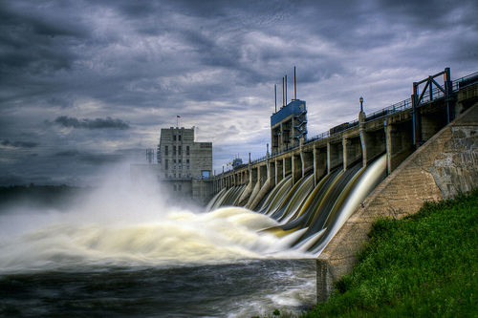
Hidrocentralet

Slide 9
Hyrje
Hidrocentralet bëjnë shndërrimin e energjisë potenciale të rëniës së ujit në energjinë mekanike me anë të turbinës hidrulike dhe pastaj gjeneratori shndërron energjinë mekanike në atë elektrike. Ka dy lloje të hidrocentraleve:
Hidrocentralet rrjedhëse, në të cilat uji vazhdimisht rrjëdh dhë të cilat kanë një rezervuar të ujit të limituar.
Hidrocentralet akumuluese, në të cilat uji shfrytëzohet nga liqeni akumulues.^{[1]}

Slide 10
.
Penda ndërtohet mespërmes lumit duke formuar rezervuarin e epërm dhe rrjedhjen e pasme të ujit (bjefi i poshtëm). Diferenca në mes te nivelit të ujit në rezervuar dhe rrjedhjës së pasme të ujit poshtë pendës quhet lartësia (rënia). Ndërtesa e centralit ndërtohet në pendë. Ndërtesa e centralës ka turbinën e ujit, gjeneratorin dhe portën kontrolluese. Gjeneratori dhe turbina janë të lidhur në mes veti në një bosht vertical. Rënia e ujit prodhon rrjedhje të shpejtë të ujit nëpër turbinë – gjenerator, dhe gjeneratori prodhon energjinë elektrike.

Slide 11
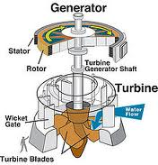
Hidrocentral me renie te lire

Slide 12
.
Në ndërtesën e centralit është i vendosur gjeneratori me bosht vertical. Turbina e Kapllanit me bosht vertical është si një helikë e madhe me 4-10 fleta. Uji hynë në turbinë nëpër portë dhe shpërndahet në formë spirale përreth turbinës. Rrjedhja e ujit rregullohet me “portën derëz” dhe me rregullimin e nivelit. Shpejtësia e ujit në turbinë është 300-900 m/s. Uji shkarkohet nga turbine nëpër tubën për shkarkim me një bërryl dhe shpejtësia e ujit zvogëlohet në 30-60 m/s. Hidrogjeneratori është makinë me pole të theksuar.

Slide 13
.
Zakonisht makina ka 20-72 pole. Këto pole furnizohen me rrymë të vazhduar dhe prodhojnë fushë magnetike që indukon tension në gjenerator. Shpejtësia e boshtit është 100-300 rrot/min. Konstruksioni i poleve është nga llamarina e çelikut me mbështjellsinë e rrymës së vazhduar të cilat ndertohen nga përcjellësit standard të bakrit. Statori është llamarina e çelikut me lugje. Korniza e ngjitur e çelikut mbërthen bërthamën e çelikut. Në lugjet e statorit janë të vendosura mbështjellat trefazore, të cilat janë të izoluara me lesh xhami. Makinat e mëdha kanë sistemin e frenimit i cili ndërprenë shpejtë makinën kur duhet të nxjerret nga puna.

Slide 14
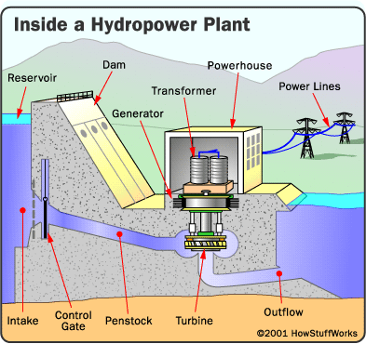
Hidrocentralet me renie te mesme dhe te larte

Slide 15
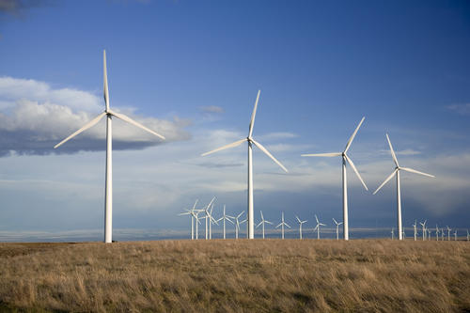
centralet me ere

Slide 16
Hyrje
Energji kinetike e erës është proporcionale me shpejtësinë e erës. Ndërsa fuqia e centralit me erë është proporcionale me sipërfaqen e fletëve të turbinës dhe shpejtësinë e erës në fuqinë e tretë.
Kjo fuqi e prodhuar nga era , vlen për shpejtësinë më të madhe se shpejtësia minimale (4m/s) dhe më e vogël se shpejtësia për të cilën fitohet fuqia nominale turbin/gjenerator (12m/s). Ndërsa për shpejtësitë më të mëdha, fuqia mbahet konstante deri në shpëjtësinë maksimale të erës (psh 22m/s) në të cilën cëntrali me erë duhet të shkyqet.

Slide 17
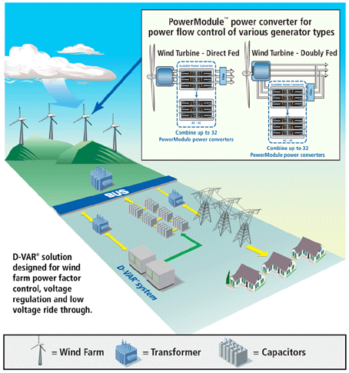
.

Slide 18
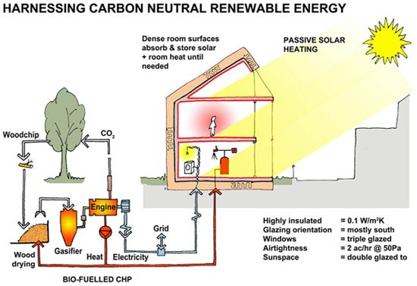
Centralet diellore

Slide 19
hyrje
Energjia e diellit është burim i renovueshëm dhe i pakufishëm, nga i cili rrjedhin pjesa më e madhe e burimeve të energjisë në tokë, kjo energji paraqet sasinë e energjisë e cila mbartet me rrezet e diellit. Energjia e diellit më së shpeshti përdoret për shëndërrim në energji të nxehtësisë në sistemet për ujë të ngrohtë dhe ngrohje dhe në centralet solare, ndërsa për shndërrim në energji elektrike përdoren sistemet fotovoltaike. Intesiteti mesatar i rrezatimit të diellit në atmosferë ështe mesatarisht 1.37(kW/m2) e cila njihet si konstanta e diellit (solare).Gjatë kushteve normale në sipërfaqen e tokës mund të arrihet intesitet i rrezatimit prej 1.0(kW/m2), dhe vlera e vertetë varet nga lokacioni, stina e vitit, koha e ditës, kushtet atmosferike.^{[1]}

Slide 20
.
Intesiteti mesatar i rrezatimit të diellit në atmosferë ështe mesatarisht 1.37(kW/m2) e cila njihet si konstanta e diellit (solare).Gjatë kushteve normale në sipërfaqen e tokës mund të arrihet intesitet i rrezatimit prej 1.0(kW/m2), dhe vlera e vertetë varet nga lokacioni, stina e vitit, koha e ditës, kushtet atmosferike.^{[1]}

Slide 21
Llojet e sistmeve diellore
Sistemet diellore energjetike mund të jenë:
Sistemet diellore të temperaturave të ulëta,
  Kolektorët diellor për ngrohje të ujit,
  Përgatitja e ujit të ngrohët, avujve.
Sistemet diellore passive:
  Ngrohja natyrore e hapësirës.
Centralet diellore dhe
Sistemet fotovoltaike.

Slide 22
.
Centralet diellore ndërtohen sipas dy teknologjive të prodhimit energjisë elektrike dhe atë:
Teknologjia e sistemit parabolik dhe
Teknologjia e sistemit me kulla diellore.
Teknologjia e sistemit parabolic në fillim është përdorur në SHBA, dhe centrali i parë në Evropë që punon me këtë teknologji është ndërtuar në Spanjë (Andasol 1) dhe fuqin e instaluar 50MW

Slide 23
Permbledhja :
Cdo ditë e më shumë njerëzit janë duke punuar për të reduktuar përdorimin e termocentraleve dhe të fusin në funksion hidrocentralet, centralet me erë dhe centralet diellore sepse termocentrale jo vetëm që i shkaktojn dëme ambentit por edhe shakatojn asmen dhe alergji të ndryshme .

Slide 24
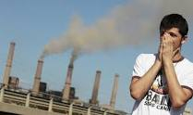
.

Slide 25
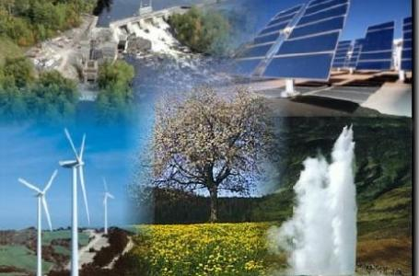
.

Slide 26

.

Slide 27
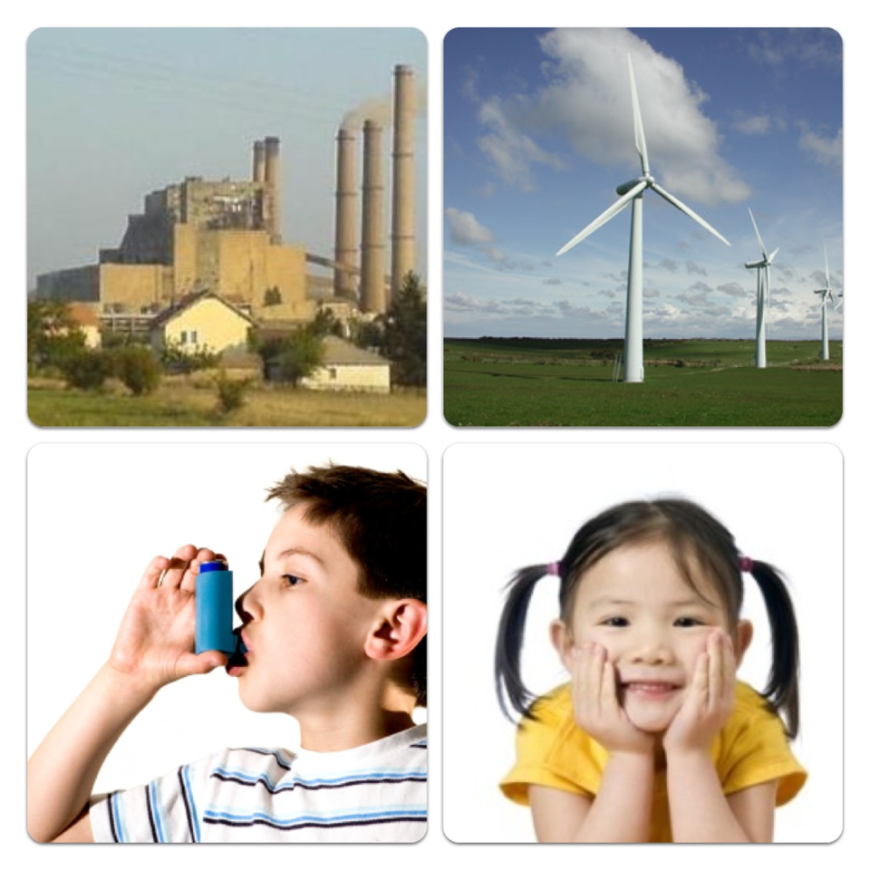
.

Slide 28
Punuan:
1.SABERGJANE
PECI
2.ANILA JONUZI
3.ARBENITA ALIU
4.DEA BOSHNJAKU
5.BENITA RAMA
Klasa IX-9
Viti shkollor 2012/2013
Ars:Muhamer Ujkani

